Slide 1
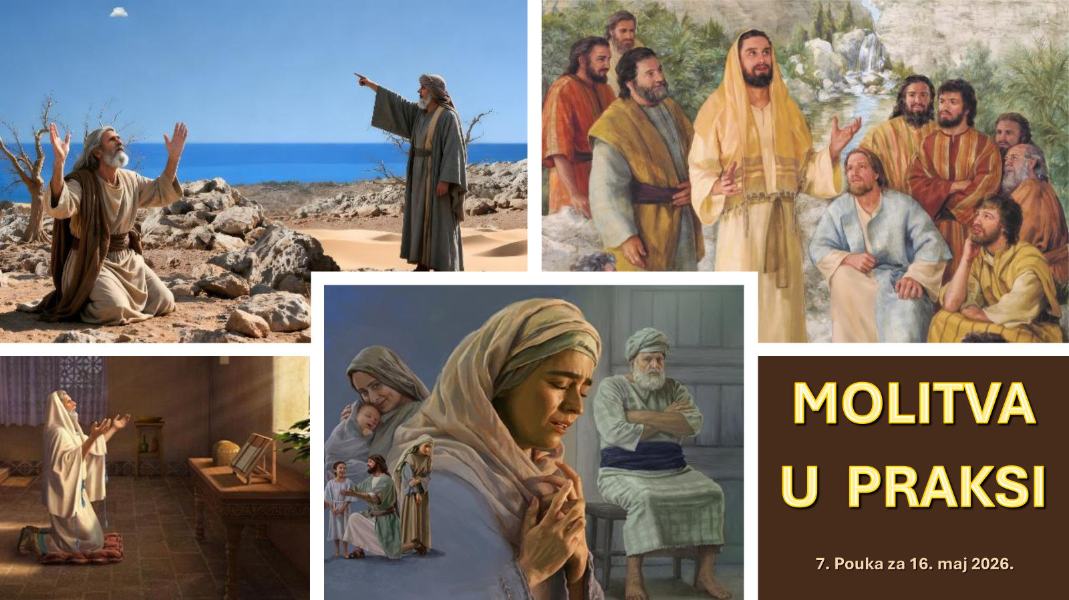
POUKA SUBOTNE ŠKOLE : RASTENJE U ODNOSU SA BOGOM
2. tromesečje 2026. Prezentacija biblijske pouke 16. maj 2026.

Slide 2


Upamtite stih
PSALAM 62,8:
“Narode! uzdaj se u njega u svako doba; izlivajte pred njim srce svoje; Bog je naše utočište.“

Slide 3




Molitva je univerzalna ljudska potreba. Ali naši vapaji Bogu često izgleda da nestaju u praznini, bez odgovora. Knjiga Psalama je moćna zbirka molitava zasnovanih na ljudskoj nadi i čežnji za božanskim odgovorima. Molitva Psalma 62, na primer, počinje ljudskom tišinom, koja čeka Božji odgovor (Ps. 62,1.5), a zatim se nastavlja sa apelom svim ljudima da i dalje veruju Bogu i mole se "u svako doba" (Ps. 62,8). Konačno, Psalam se završava sa uveravanjem da će Bog odgovoriti (Ps. 62,11).

Slide 4
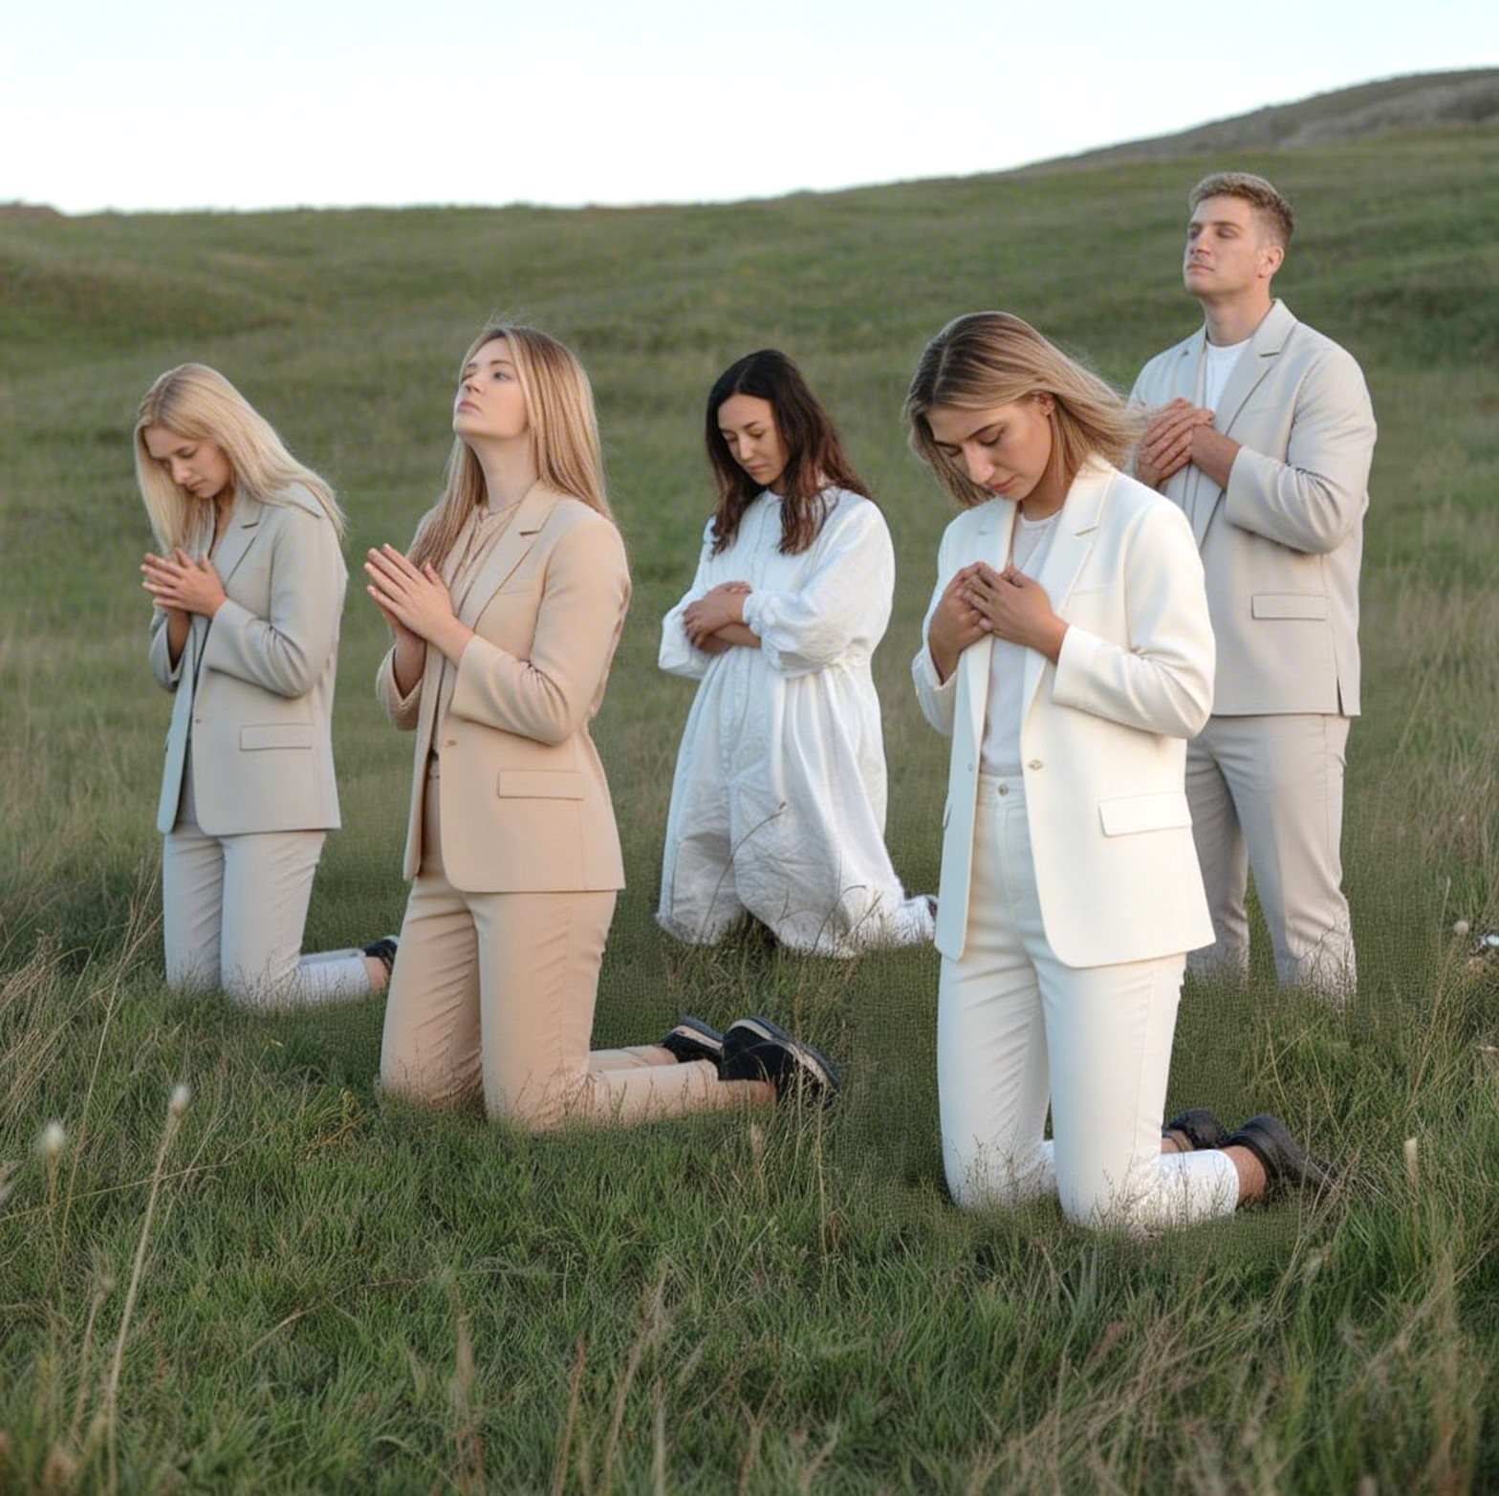
“U njega se uzdaj, narode; pred njim srce svoje izlivajte, Bog je naše utočište”
(Psalam 62,8, NSP)

Slide 5



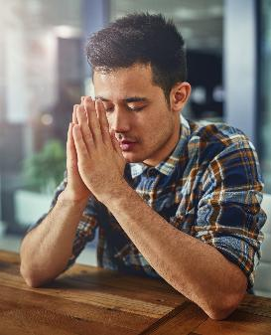
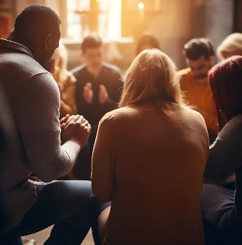







Pavle nas opominje da se nastavimo "moliti uvek"
(Ef. 6,18), čak i ako se naš svet raspadne; čak i ako vreme prođe i ne vidimo odgovor na naše molitve.
U ovakvim okolnostima, molitve Ilije i Ane će nam pomoći i ohrabriti nas.
Ali kako da se molimo? Šta treba da tražimo? Da li treba da se molimo sami ili sa drugima? Da li nam molitva dozvoljava samo da razgovaramo sa Bogom, ili nam takođe dozvoljava da Ga slušamo?
Molitve u teškim vremenima:
Ilija: Molitva usred krize.
  Ana: Odgovor koji nikada ne dolazi.
Model molitve:
  Isus: Sadržaj molitve.
  Danilo: Struktura molitve.
Četiri pitanja o molitvi.

Slide 6


MOLITVE U TEŠKIM VREMENIMA

Slide 7


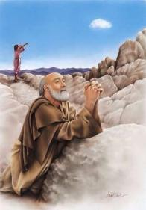
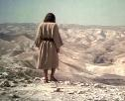


ILIJA: MOLITVA USRED KRIZE
“A on reče> revnovah veoma za Gospoda Boga nad vojskama, jer sinovi Izraelovi ostaviše zavet tvoj, tvoje oltare razvališe i proroke tvoje pobiše mačem, a ja ostah sam pa traže dušu moju da mi je uzmu..’ ” (1. Car. 19,10)
Kako Bog odgovara na naše molitve usred krize?
Nakon jednostavne molitve Ilije, Bog je odmah odgovorio vatrom (1. Car. 18,36-38).
Posle sedme molitve tražeći kišu, Bog je poslao mali oblak koji se pretvorio u snažnu oluju (1. Car. 18,42-45)
Kada je Ilija tražio smrt, Bog je ćutao, ali je poslao svog anđela da ga nahrani (1. Car. 19,4-8).
Potišten u pećini, Ilija je konačno čuo glas Božji koji je odgovorio na njegovu očajničku molitvu (1. Car. 19,9-18).
Jedan odgovor je bio neposredan i čudesan. Drugi, posle sedam perioda molitve, poslao je traženu kišu. Konačno, nakon 40 dana, stiže verbalni i ohrabrujući odgovor. Bog zna kako i kada da odgovori u svakoj od naših situacija.

Slide 8



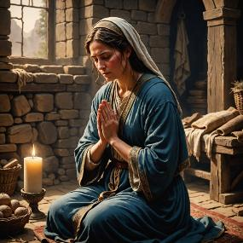
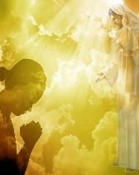
ANA: ODGOVOR KOJI NAIZGLED NIJE DOŠAO
“Moljah se za ovo dete, i ispuni mi Gospod molbu moju, zašto sam ga molila.” (1. Samuilova 1,27)
Anina molitva za dete izgleda kao molitva na koju je Bog brzo odgovorio (posle devet meseci radosnog čekanja, naravno) (1. Sam. 1,9-20).
Međutim, kada čitamo prethodne stihove, primećujemo da je ovom odgovoru trebalo mnogo vremena da stigne (1. Sam. 1,1-8).
Fenina, Elkanina druga žena, imala je "decu" – to jest, više od jednog sina, i jedne kćeri – i "iz godine u godinu" iritirala je Anu jer joj Bog nije dao decu.
Sa ove tačke gledišta, koliko je godina Ana provela tražeći dete bez odgovora?
Ponekad, Božja tišina može biti zbog naše sebičnosti (Jakov 4,3); neki neki „negovan“i greh (Ps. 66,18); nedostatak vere (Jakov 1,6),
ili, jednostavno, nije još bilo pravo vreme.
U svakom slučaju, Bog vidi celu sliku i zna šta je najbolje za nas (Jer. 29,11). On će uvek odgovoriti, u svoje vreme i na svoj način, na molitvu ponuđenu u veri (1. Jovan. 5,14.15).

Slide 9


MODEL MOLITVE

Slide 10

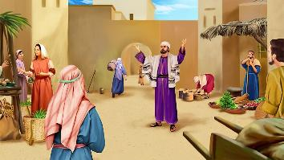
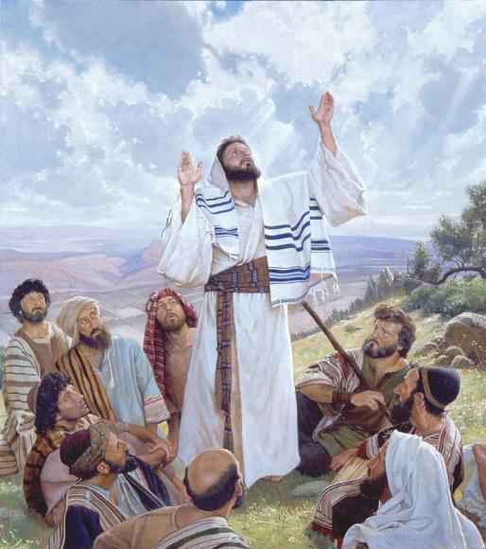
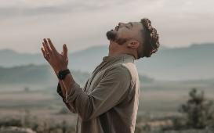
ISUS: SADRŽAJ MOLITVE
“Ovako, dakle, molite se vi:’Oče naš koji si na nebesima, da se sveti ime tvoje.’ ” (Matej 6,9)
Pravljenje dugih i složenih molitava da impresioniraju a molioc bude hvaljen od strane slušalaca, nije stil molitve kojem nas je Isus naučio (Matej 6,5-8).
Naše molitve treba da budu iskrene i jednostavne, na svakodnevnom jeziku. Molitva je vitalni deo naših života.
“Naučite da se molite kratko i odmah na razlog, tražeći samo ono što vam je potrebno. Naučite da se molite naglas i na mestu gde samo Bog može da vas čuje. Ne nudite izmišljene molitve, već iskrene, osećajući molbe, izražavajući glad duše za Hlebom života." (Elen G. Vajt, Naš visoki poziv, 4. maj.

Slide 11

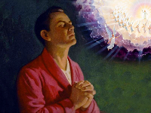
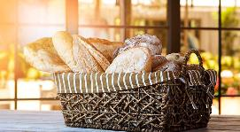
ISUS: SADRŽAJ MOLITVE
Ovo je model molitve koji nam je Isus dao:
“Oče naš koji si na nebesima.”
Moramo prepoznati naš lični odnos sa Ocem svih ljudskih bića.
“Da se sveti ime Tvoje.”
Prepoznavanje Božije svetosti nas približava Njemu sa poklonošću i poštovanjem.
“Da dođe carstvo Tvoje.”
Treba da čeznemo za Isusovim povratkom.
“Da bude volja Tvoja, i na zemlji kao na nebu.”
Prihvatimo božanski suverenitet i zamolimo da se Božja volja vrši u našim životima i u svetu.
“Hleb naš potrebni daj nam danas.”
Tražimo ono što nam je potrebno da živimo, i fizički i duhovno.
“I oprosti nam dugove naše, kao i mi što opraštamo dužnicima svojim.”
Moramo se pokajati, tražiti oproštaj i oprostiti onima koji su nas povredili, baš tako kao što nam Bog oprašta.
“I ne navedi nas u napast, no izbavi nas od zla.”
Tražimo zaštitu i utočište od zla prisutnog u ovom svetu.
“Jer je tvoje carstvo i sila i slava doveka. Amin”
Priznajmo da sve što jesmo, posedujemo i radimo pripada Bogu. On sam zaslužuje slavu i pohvalu.

Slide 12


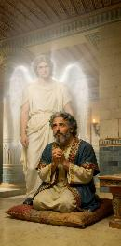
DANILO: STRUKTURA MOLITVE
“I okretoh lice svoje ka Gospodu Bogu tražeći ga molitvom i molbama s postom, sa kostreti i pepelom.”
(Danilo 9,3)
Molitva zapisana u Danilu 9,4-19 predstavlja četiri osnovna dela molitve:
Slava (Dan. 9,4).
Ispovest i oproštaj (Dan. 9,5-15).
Peticije (Dan. 9,16-19).
Zahvalnost (Filib. 4,6).
Danila je prekinuo anđeo Gavrilo pre nego što je mogao da završi svoju molitvu (zahvalnost).
Ovaj obrazac se odnosi i na naše privatne i javne molitve. Očigledno, odeljak o "ispovesti i opraštanju" treba prilagoditi kontekstu molitve.
Ova struktura nam pomaže da molitva bude usredsređena na Boga, sprečavajući da postane neka vrsta "liste za kupovinu" iz božanskog skladišta, već čista zahvalnost.

Slide 13

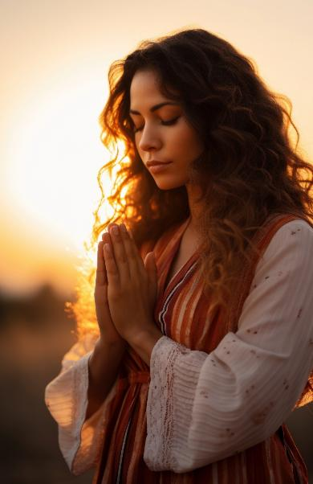
ČETIRI PITANJA O MOLITVI

Slide 14


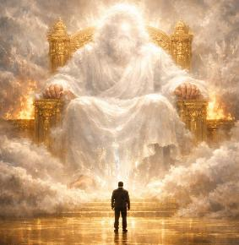
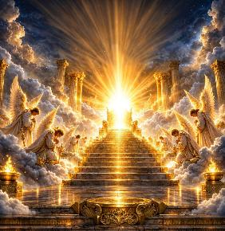



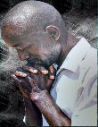
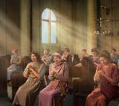

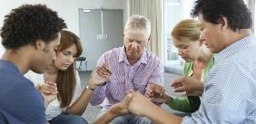
Zašto bi trebalo da se molimo ako Bog već zna sve?
Zašto se moliti kada je sve u redu?
Molitva nas uzdiže na presto Božji i primorava nas da preispitamo sebe i preispitamo naš odnos sa Njim svaki dan.
Anđeli koji nisu sagrešili obožavaju Boga neprestano. Koliko bi još više mi trebali?
Misliti da nam ne treba Bog jer sve ide dobro za nas je pre ponosno!
Čak i ako ne znamo šta da kažemo, Sveti Duh nam pomaže (Rim. 8,26).
Sa kim treba da se molim?
Kako da, slušam?
U ovisnosti od trenutka:
Najjasniji i najsigurniji način da se to uradi je da kombinujemo molitvu sa proučavanjem Biblije kao delom naše lične predanosti, izbegavajući pražnjenje naših umova ili samo slušanjem sebe.
U samoći. Tada naša molitva postaje najintimnija.
Sa porodicom ili u malim grupama.
U crkvi.

Slide 15

Elen G. Vajt, Naš Otac brine, 25. maj.
“Dubok osećaj naše potrebe i velika želja za stvarima koje tražimo moraju da karakterišu naše molitve, inače neće biti uslišane. Ali ne treba da se umorimo i prestanemo sa svojim molbama jer odgovor nije odmah primljen. "Carstvo nebesko trpi nasilje, i nasilnici ga silom uzimaju" (Matej 11,12). Nasilje ovde podrazumeva svetu ozbiljnost, kao što je Jakov manifestovao. Ne treba da pokušavamo da se uvučemo u intenzivno osećanje, već mirno, uporno, treba da prinesemo svoje molbe na presto milosti. Naš posao je da ponizimo svoje duše pred Bogom, ispovedamo svoje grehe, i u veri se približimo Bogu."

Slide 16
ZAKLJUČAK
Prošle sedmice smo proučavali teologiju molitve i razmišljali o njenom duhovnom značaju. Ove sedmice, razmišljaćemo o stvarnom iskustvu molitve, kao što se praktikuje u životu različitih biblijskih likova čiji vapaji Bogu su se čuli i primili odgovore. Tri biblijska lika su izabrana da nas inspirišu da se molimo. Prvi lik je Ana (1. Sam. 1,6–17), čije molitve počinju u patnji i završavaju se u radosti (1. Sam. 2,1–11). Drugi je Ilija, čija je dramatična molitva proglašenja i ćutanja snažno svedočanstvo onima koji su svedoci borbe između Boga i Baala na gori Karmil (1. Car. 18–19,18). Treći je Danilo, koji moli Gospoda molitvom preklinjanja i nade (Dan. 9:3–19).

Slide 17
PRIMENA
?
Kako mi znanje iz pouke: ”Molitva u praksi”, može pomoći danas?
Razumevši da mi Isus želi pomoći, da se podsetim naloga: ”Prestanite i znajte da sam ja Bog (Ps. 46,10), da shvatim da je Biblija još uvek Božji najveći dar koji otkriva Njegov plan otkupljenja,
Da li želim usred društvenih i kulturoloških uticaja da prihvatim Sveto pismo kao autoritativno, nepogrešivo otkrivenje Božje volje?
Da li želim da ostanem veran celom Pismu a to znači da vršim zapovesti Božje i čuvam svedočanstvo Isusa Hrista?

Slide 18
PRENOŠENJE ISTINE
?
Koje promene treba da ostvarimo u svom životu?
Koji biblijski princip iz ove pouke možemo da primenimo danas?

Slide 19
PLAN
?
Kako pouku: ”Molitva u praksi”, možemo da koristimo iduće sedmice?
Razgovarajte u razredu ili grupi:
1. Pročitaj 1. O car.. 19,1-18. Šta se nalazi u srži malodušnog Ilije? U čemu je razlika Božjeg odgovora od onog na Karmilu?
2. Pročitaj 1. O car. 19,8. Koliko vremena je Ilija proveo u pećini?
3. Pročitaj Mat. 7,7; 1. Jovan. 5,14.. Kako ti razumeš ta obećanja?
4. Pročitaj Ps.. 62,8. Da li veruješ da On zaista zna šta je najbolje čak i kada ne vidiš neposredan odgovor na svoje molitve?
5. Pročitaj 1. Dnev. 29,11. Ko jedino zaslužuje da mu odajemo slavu i hvalu?
6. Pročitaj Rim. 8,28; Ef. 3,20; Jer. 29,11-13. Da li Bog stvarno vidi širu sliku i zna šta je najbolje za nas?
7. Pročitaj Matej 6,5-15; Luka 11,2-4. Obrati pažnju na različite aspekte molitve koju je Isus naučavao. Šta te sprečava da učiniš ono što treba?
8. Pročitaj Dan. 9,4-19 . Potraži različite delove Danilove molitve?Koliko ih ima?
9. Pročitaj Jev. 11,6. Koja je uloga vere u molitvi? Od svega navedenog u Pouci šta je za tebe najveći izazov?

Slide 20
PRENOŠENJE ISTINE
?
Koje promene treba da izvršimo u našem životu?
ODLUČITE!
Starting this week,, I will depend upon Christ’s righteousness not on my own righteousness
Starting this week, I will submit my plans to God daily
PRINCIP
PRIMENA
PROBLEM
ODLUKA
Bez obzira na stav koji zauzimaš u svom razmišljanju: bilo da je ovo kraj ili ga očekuješ u nekoj budućnosti – tema kako rasti u smislenom odnosu sa Bogom je ključna. Tvoj odnos sa Bogom je tvoj najvažniji odnos. Nemoj odlagati taj posao da ga sutra učiniš jačim. Sada je najbolje vreme da radiš na tom zadatku stvaranja boljeg odnosa, što će uticcati na sve ostalo u tvom životu i, naravno, na tvoju večnu budućnost. Ovo treba da shvatiš kao duhovni princip.
1. Tema naših proučavanja ovog tromesečja je da Bog želi da bud eš srećan aktivno povezian sa čovečanstvom. Ma kakav je tvoj odnos s Njim danas, ove pouke su pisane imajući tebe na umu.
2. S obzirom da se tema ovih po- uka tiče odnosa, napisana je ma- lo drukčije od prethodnih.Nagra- da je nepropadljiv venac i večni život sa Bogom. U ovoj trci nisi sam. Ima i drugi koji vole Isusa i Njegovu Reč. Prenesi tu poruku nekome i pozovi ih na trku!
Iako je istina da odnos sa Bogom menja sve i ovde i u večnosti, ta promena mo- že da bude dobra ili loša, zavisno o kva- liteti i vrsti odnosa. Bog želi potpuno predan odnos. U modernoj crkvi Bog se često prikazuje kao brižni udvarač. Me- đutim, imaj na umu Bog nije prosjak sa plastičnom kanticom. On će da prihvati samo predan odnos sa svojim narodom, Jer sve manje od toga rezultiraće našim uništenjem. Božanski poziv se upućuje i tebi danas: „Pazi na službu da je izvr- šavaš” (Kol. 4,17). Šta je tvoja odluka?
Pre nego što počnemo da rastemo u odnosu sa Bogom, prvo mora- mo da zastanemo i razmislimo kakav je moj trenutni odnos sa Njim. Budi brutalno, čak i bolno iskren pre- ma sebi. Zaključi koje svesne odluke moraš doneti da imaš sa Njim bliskost kavu On želi ali je ti na razne načine sprečavaš. Otkrij koje?

